Slide 1
Проект PyGame
Визуальная Новелла
Подготовили ученики 9-им класса
Балахонский Дмитрий
Космынин Даниил

Slide 2
Визуальная новелла – жанр компьютерных игр, подвид текстового квеста, в котором зрителю демонстрируется история при помощи вывода на экран текста, статичных изображений, а также звукового или музыкального сопровождения.

Slide 3
Актуальность
Отличием НАШЕЙ игры будет неуникальный сюжет, взятый из известного аниме «Сердцу хочется кричать» и разветвлённый, для того чтобы игрок имел возможность ощутить иллюзию контроля над протагонистом и ситуацией.

Slide 4
Цели и задачи
Цель:
Написать Визуальную новеллу
Задачи:
Составить алгоритм действий;
Написать сценарий, определить точки разветвления, набросать дерево сюжета;
Найти различные способы реализации дерева сюжета;
Разработать игру;
Составить пояснительную записку и презентацию.

Slide 5
Этапы работы
Постановка задачи
Создание простого интерфейс
Составление алгоритма проекта
Написание и отладка программы

Slide 6
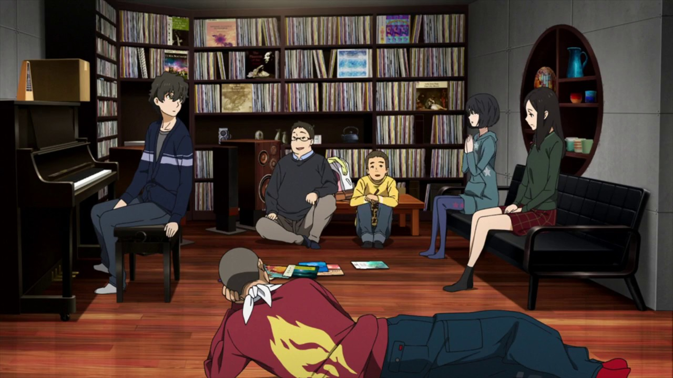
Визуальная новелла

Slide 7
Используемые библиотеки
pygame
os
ctypes
time
pyautogui
datetime

Slide 8
Структурная смеха программы
Start.bat
game
Menu
Exit
datetime
load_image
Settings
time
beautifull_write

Slide 9
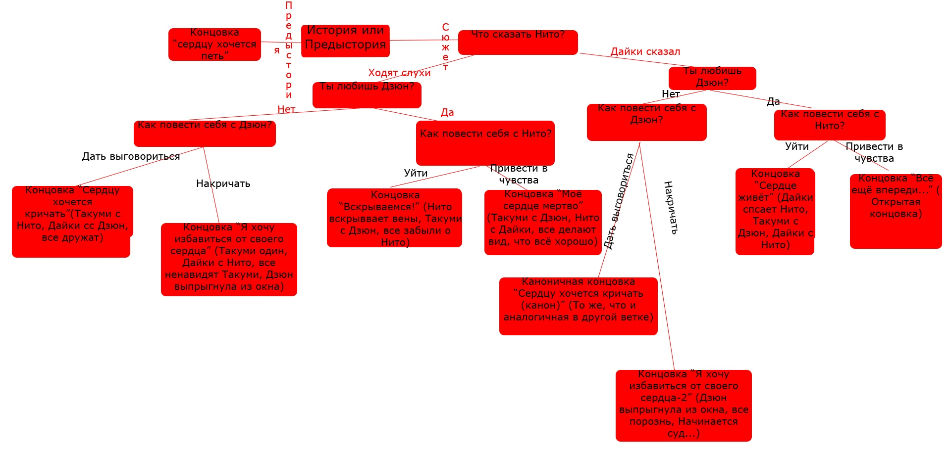
Дерево Сюжета (сокращенное)

